Slide 1
Clase teórica 6

Slide 2
El dato:
es una representación formalizada de entidades o hechos de carácter simbólico y consecuentemente adecuada para su comunicación, interpretación y procesamiento. No tiene significado inmediato, es una observación fuera de su contexto.

Slide 3
Información:
es el significado que una persona asigna a un dato, lo que implica que este se transforma en información cuando es evaluado para alcanzar un objetivo específico. Un dato se convierte en información cuando se le agrega valor, cuando se lo conceptualiza, se lo relaciona a un propósito, se lo categoriza, se lo procesa

Slide 4
El dato es una unidad de información

Slide 5
Conocimiento:
El conocimiento es lo que llegamos a crear a partir de la información significativa. Cuando esa información se vincula a la subjetividad de determinada persona o investigador. Es puesta en el marco de los conocimientos previos.

Slide 6
Si nos dicen que el valor de oxigeno disuelto es X es un dato.
En cambio si se nos dice ¨el oxigeno disuelto de valor x corresponde al arroyo xx de la localidad tal donde vierten sus desagües las empresas del parque industrial¨ estamos poniendo el dato inicial en un contexto particular. El dato es ahora información que por tratarse de esas características en su contexto.

Slide 7
Para otra persona en otro contexto ese dato puede transformarse en otro tipo de conocimiento, por ejemplo, un biólogo que esté analizando el hábitat de determinado pez.

Slide 8
En un dato intervienen una serie de elementos invariantes.

Slide 9
Invariantes:
una entidad: acerca de la cual se habla: el arroyo
Una propiedad: o aspecto de esa entidad, o característica: el oxigeno disuelto
Un estado: particular que presenta esa propiedad en el momento de observar la entidad: tal valor
Un procedimiento: por el que determina el estado que le corresponde a esa propiedad de la entidad en el momento de ser evaluada: la observación a través de determinado instrumento.

Slide 10
Invariantes del dato científico conforman la estructura interna del dato científico

Slide 11
De la entidad (el arroyo) se podrían haber relevado otros aspectos (PH, presencia bacteriológica)
La construcción de determinado tipo de dato es parte de la construcción del objeto de investigación

Slide 12
1.- las entidades en las que se focaliza la descripción constituye una unidad de análisis – el arroyo
2.- los aspectos de las unidades de análisis seleccionados para su examen constituyen las variables – oxigeno disuelto
3.- los estados particulares que pueden asumir las variables constituyen sus valores o categorías -en nuestro caso x valor
4.- Indicadores o definiciones operacionales - constituyen las maneras de medir o evaluar las variables. (a) qué se medirá o dimensión del indicador y (b) cómo se medirá o procedimiento a llevar a cabo. (En el ejemplo que estamos desarrollando, todos aquellos aspectos que seleccionemos y los procedimientos que implementemos para evaluar el oxigeno disuelto.)

Slide 13
Operacionalización: proceso de llevar una variable de un nivel abstracto a un plano concreto, desde el plano teórico al plano de lo empírico de forma tal de posibilitar su medición. Hay variables que son más fáciles de operacionalizar que otras

Slide 14
Operacionalización:
Variables abstracta o teórica: temperatura
Operacionalización: se tomará una escala en grados centígrados medidos con un termómetro xx (Indicador)

Slide 15
Indicador:
Con qué procedimiento vamos a registrar ese dato y cómo va a ser la escala en que lo vamos a medir

Slide 16
Los indicadores utilizados para operacionalizarlas:
Puede suceder que diferentes investigadores estén interesados en estudiar la misma variable pero operacionalizarla de diferentes formas a partir de considerar diferentes indicadores.

Slide 17
Una VARIABLE es cualquier característica, cualidad o atributo respecto de la cual los integrantes de un conjunto se diferencian en algo verificable.

Slide 18
Los distintos estados o modalidades que puede tomar una variable en un individuo se denominan VALORES DE LA VARIABLE

Slide 19
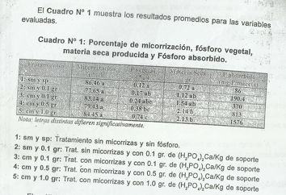

Slide 21
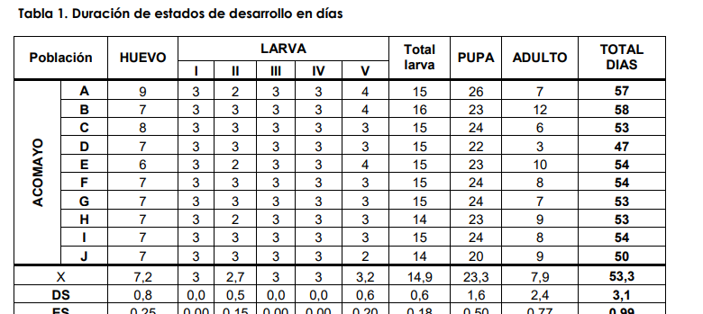

Slide 22
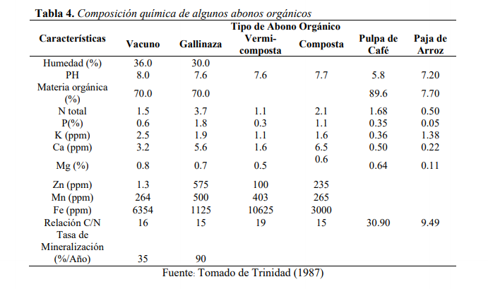

Slide 23
Definir una variable implica nombrarla

Slide 24
Clasificación de las variables
de acuerdo con el papel o rol que las mismas desempeñan en la investigación y con su naturaleza.
POR SU ROL EN LA INVESTIGACIÓN qué función cumple la variable en el análisis considerado en una relación de causa efecto.
La causa es la VARIABLE INDEPENDIENTE, aquella variable que el investigador manipula en un experimento propiamente. La variable independiente también suele ser denominada variable predictiva o variable explicativa. Es la variable cuyos valores fija el investigador. En un estudio puede haber más de una variable independiente.
El efecto es la VARIABLE DEPENDIENTE también se la denomina variable de impacto.
o variable respuesta.
VARIABLES INTERVINIENTES, modifican la relación entre las variables independiente y dependiente que estamos intentando caracterizar, se hace necesario controlarlas para no malinterpretar los resultados.
- variables intervinientes controladas (aquellas que toman valores conocidos) y
- variables intervinientes no controladas (aquellas cuyos valores son desconocidos ya sea porque no podemos controlarlas o bien porque ignoramos su existencia).

Slide 25
Clasificación de las variables SEGÚN SU NATURALEZA:
VARIABLE CUALITATIVA es aquella cuyos diferentes estados o valores no pueden ser expresados numéricamente. Los valores que presentan este tipo de variables sólo admiten ser categorizados. Ejemplos: la nacionalidad, el sexo, el grupo sanguíneo..
VARIABLE CUANTITATIVA, en cambio, toma valores que pueden ser expresados numéricamente y, dentro de este tipo de variables, podemos distinguir entre:
1.- variables CUANTITATIVAS DISCONTINUAS, discretas
2.- variables CUANTITATIVAS CONTINUAS.

Slide 26
Niveles de medición de las variables
Medir es comparar. Al medir asignamos números o símbolos a los distintos estados que toma una variable. Ahora bien, cuando hacemos referencia al tamaño de una población de pájaros, por ejemplo, podemos decir que la misma es poco numerosa, normal o muy numerosa, o podemos indicar el número exacto de individuos que tiene: 5, 12, 18 por ejemplo. Esta decisión tiene que ver con los denominados niveles de medición que puede alcanzar una variable -o sus indicadores- tema que se discute a continuación.

Slide 27
NIVELES DE MEDICIÓN
Establecer y, en ciertos casos, decidir el nivel de medición que alcanza una variable es importante porque el manejo estadístico posterior de los datos depende en gran medida del nivel de medición. Dentro de los niveles de medición podemos reconocer:
1. Niveles CUALITATIVOS
1.1. Nivel nominal - Es el nivel más bajo. Consiste en nombrar
1.2. Nivel ordinal - pueden clasificarse por rangos de acuerdo con algún criterio. Es posible, en este caso, establecer relaciones de mayor que / menor que, mejor que / peor que, etc., entre los valores que toma la variable. No se conocen las distancias entre un valor y otro.
2. Niveles CUANTITATIVOS
En estos casos se conoce la distancia entre dos medidas cualesquiera.
2.1. Nivel de razón - Las variables que se miden por razón presentan un punto cero que es absoluto e indica ausencia de medida. Por ejemplo: la altura a la cruz, el peso corporal, la tensión arterial, etc.
2.2. Nivel de intervalo - En este caso el punto cero es arbitrario, surge por convención y no indica ausencia de lo que se está midiendo. Los ejemplos típicos de variables que se miden en el nivel de intervalo son la temperatura.

Slide 28
Cuando pasamos de un nivel de medición a otro perdemos información. La máxima información se obtiene si permitimos, de ser posible, que la variable alcance el máximo nivel que es capaz de alcanzar.

Slide 29
Clasificación de las metodologías según la FUENTE DE LOS DATOS: “En función del tipo de datos que han de ser
Diseños de campo: datos primarios provienen de la experiencia empírica concreta, son datos de primera mano, originales.
Diseños bibliográficos: usan datos secundarios, recogidos por otros.

Slide 30
